Slide 1
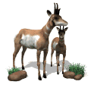
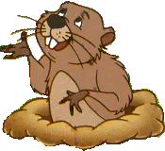
Vysokohorské rastliny a živočíchy
BIOLÓGIA pre 5. ročník

Slide 2
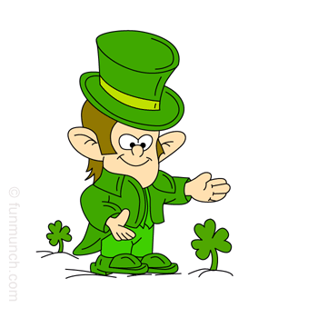
Kde žijú?
vo vysokohorských spoločenstvách
VYSOKOHORSKÉ
SPOLOČENSTVO
= spoločenstvo najvyšších polôh
= najmenej zasiahnuté činnosťou
= tvorí ho horná hranica lesa, kosodrevina, horské lúky a skalné bradlá

Slide 3
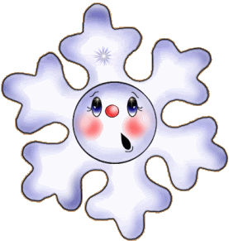
Čím sa líšia vysokohorské rastliny a živočíchy od iných?
museli sa prispôsobiť DRSNÝM KLIMATICKÝM PODMIENKAM :
tuhá dlhá zima bohatá na sneh
krátke leto

Slide 4
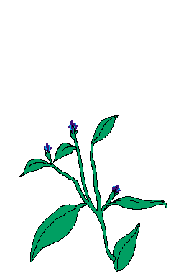
Vysokohorské rastliny
- sú nízke, drobné
rastú v poduškovitých formách
odolávajú náporu vetra
lepšie udržiavajú vlhko a teplo

Slide 5
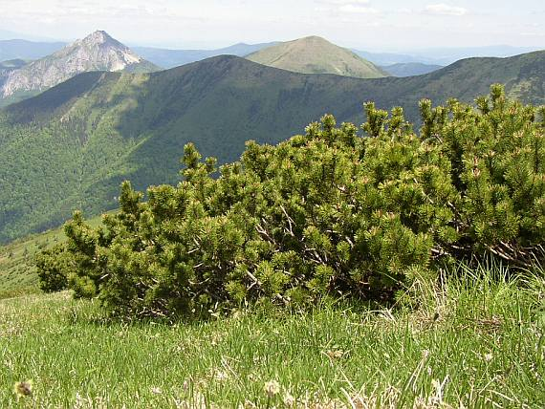
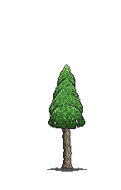
Borovica kosodrevinová
= kosodrevina
vo zväzku 2 ihlice

Slide 6
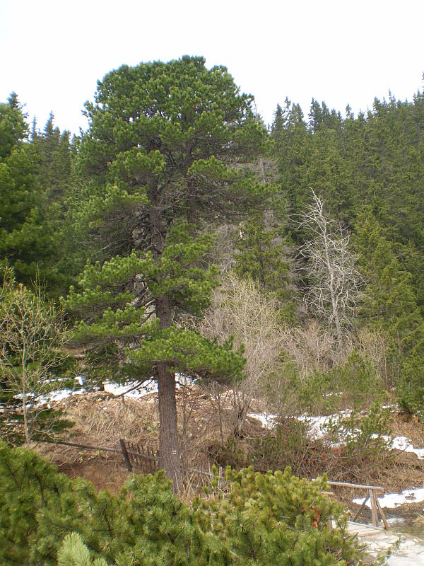
Borovica limbová
má širokú zaokrúhlenú korunu
vo zväzku má 5 ihlíc

Slide 7
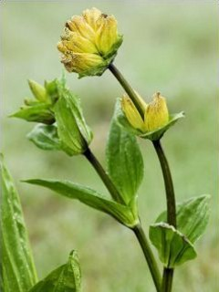
Horec bodkovaný

Slide 8
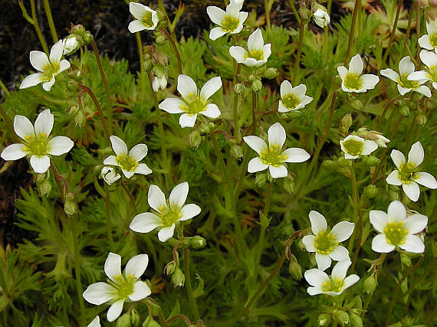
Lomikameň

Slide 9
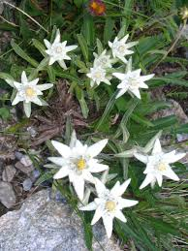
Plesnivec

Slide 10
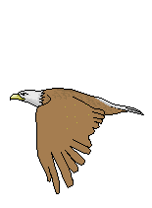
Vysokohorské živočíchy

Slide 11
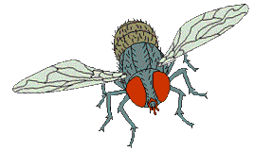
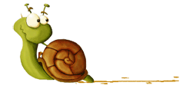
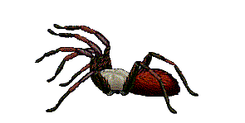
Bezstavovce
slimáky
hmyz
pavúky

Slide 12
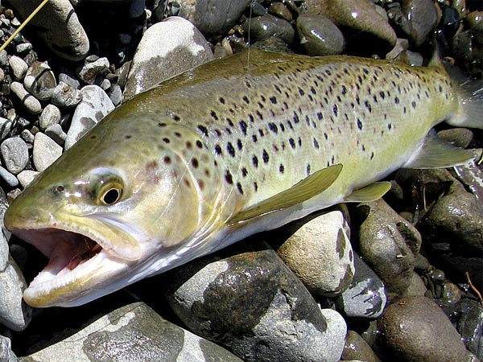
Stavovce
RYBY:
Pstruh potočný

Slide 13
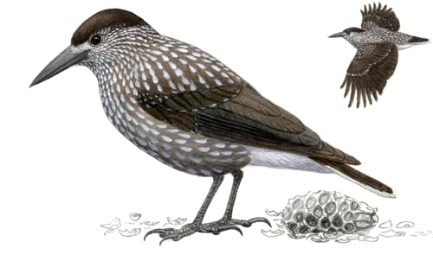
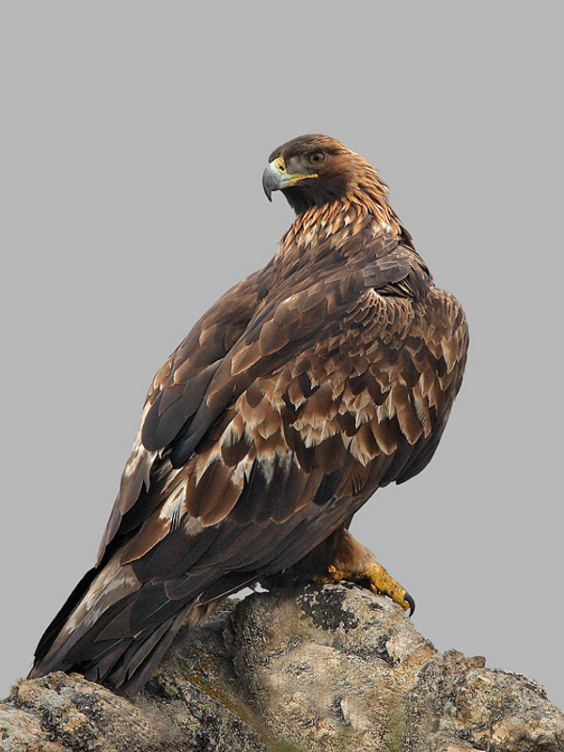
VTÁKY:
Oriešnica
Orol skalný

Slide 14
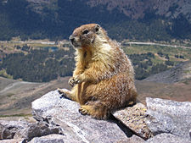
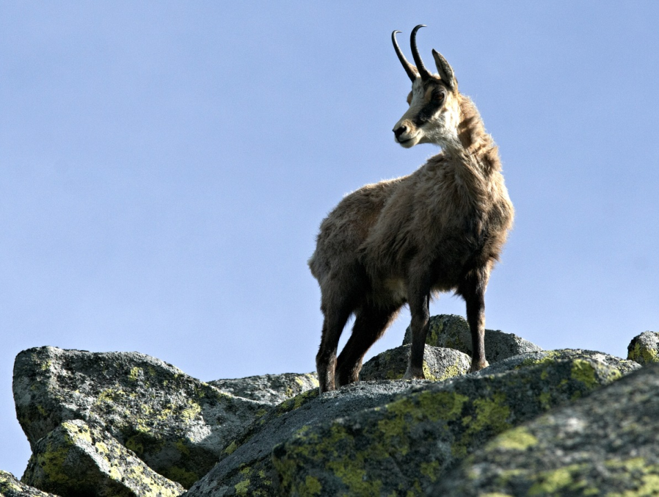
CICAVCE:
Svišť
Kamzík

Slide 15
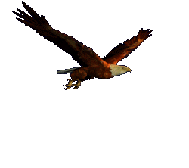
ĎAKUJEM
ZA POZORNOSŤ!

